Slide 1
Punkaren som vart meisterkokk
Teksten vi skal lese, handlar om Christopher Haatuft som tidlegare levde i eit punkmiljø. Nokså tilfeldig enda han opp som matskribent og meisterkokk.
Vi skal også arbeide med å omsetje ein tekst Haatuft har skrive, frå bokmål til nynorsk. Her vil vi arbeide med ulike kjenneteikn ved nynorsk språkføring.
Til slutt skal de få lese tekstar av nynorske matbloggarar og få prøve dykk som matskribentar sjølve.
Skjermdump frå NRK

Slide 2
Klipp frå serien Kokkeliv
NRK-serien Kokkeliv har ein episode som handlar om Christopher Haatuft. I dette klippet får de vite korleis han gjekk frå å vere knallhard punkar til å bli matskribent for Bergens Tidende.
Klipp: 16.53–18.38
https://tv.nrk.no/se?v=MKTV31000120&t=1015s
Føreslå ein tittel til dette klippet:

Slide 3
Klipp frå serien Kokkeliv
I dette klippet får de sjå korleis Christopher Haatuft gir dei som elles fell utanfor i samfunnet, ein sjanse til å vise kva dei kan.
Klipp: 31:52–34:23
https://tv.nrk.no/se?v=MKTV31000120&t=1913s
Kvifor trur de NRK har kalla dette klippet «piratskipet»?

Slide 4
Punkaren som vart meisterkokk
Tittelen på teksten vi skal lese, er:
«Punkaren som vart meisterkokk»
Kvifor trur du journalisten har valt denne tittelen?

Slide 5
Les teksten
https://www.nrk.no/kultur/xl/christopher-haatuft-er-punkaren-fra-bergen-som-vart-meisterkokk-1.15413429

Slide 6
Skriv eit biodikt om Christopher Haatuft
linje: fornamnet til personen.
linje: tre adjektiv som skildrar personen.
linje: namnet på ein som personen er i slekt med.
linje: tre ting personen likar.
linje: tre ting personen drøymer om.
linje: tre ting personen er redd for.
linje: kvar personen bur.
linje: etternamnet til personen.

Slide 7
Vidare arbeid
Vidare skal de arbeide med ei eller fleire av desse oppgåvene:
Omsetje ein tekst Christopher Haatuft har skrive.
Bli kjende med nynorske matbloggar og matskribentar.
Prøve dykk som matskribentar sjølve.

Slide 8
Omset teksten til nynorsk
Teksten «Strandsnegler kokt på primus» er ei oppskrift skriven av Christopher Haatuft.
Teksten er skriven på bokmål, de skal omsetje han til nynorsk.
Teksten finn de her.

Slide 9
Omset teksten til nynorsk
Teksten er skriven i ei aktiv form, noko som gjer det nokså enkelt å omsetje teksten til nynorsk.
Sidan nynorsk er eit aktivt språk, kan ein kan nesten omsetje teksten ord for ord.

Slide 10
Kva vil det seie at språket er aktivt/passivt?
Når språket er aktivt, har setningane ein aktør. Når språket er passivt, er setningane utan aktør. Bokmål har meir passiv enn nynorsk:
Aktiv:
Plukk sniglane så tett opptil sjøkanten som mogeleg.
Passiv:
Sneglene plukkes så tett opptil sjøkanten som mulig.

Slide 11
Kva vil det seie at språket er aktivt/passivt?
Passiv:
Primusen fyres opp så varm som mulig.
Korleis bør du omsetje dette til nynorsk?
1) Omset setninga i aktiv form.
2) Omset setninga i passiv form (Hugs hjelpeverb på nynorsk ved bruk av passiv form).

Slide 12
Kva vil de seie at språket er aktivt/passivt?
Her har Haatuft skrive i aktiv form. Prøv å omsetje dette til nynorsk:
Fyr opp primusen og få hele greien så varm du kan. Ha i sneglene og resten av ingrediensene utenom urtene, og kok på full gass i 6 minutter.

Slide 13
Pass på!
Sjølv om teksten er skriven i eit «omsetjingsvenleg» bokmål, finn vi omgrep og formuleringar som ein ikkje alltid kan omsetje direkte til nynorsk. Vi må kanskje skrive om litt.
Døme på ord som må omskrivast, er:
tilberede
spises
Korleis kan vi omsetje/skrive om desse orda til nynorsk?

Slide 14
Pass på!
På nynorsk skal adjektivet bøyast i fleirtal dersom substantivet er i fleirtal. Dette kallar vi samsvarsbøying.
Korleis omset vi setninga nedanfor til nynorsk?
Når tiden er omme, rører du inn urtene og strandsneglene er klar til å spises Hugs samsvarsbøying av adjektivet klar.

Slide 15
Pass på!
Den er lite brukt som pronomen i nynorsk. Det normale er han for hankjønnsord og ho for hokjønnsord.
Korleis omset vi setninga nedanfor?
Det er en liten hard «negl» som beskytter sneglen når den trekker seg inn i huset.

Slide 16
Imperativ
Oppskrifter og instruksjonar er ofte skrivne i imperativ. I denne oppskrifta finn de mange verb i imperativ, til dømes:
Plukk
Fyr
Kok
Leit etter verb i imperativ i oppskrifta. Omset verba til nynorsk.

Slide 17
Omset teksten frå bokmål til nynorsk
Arbeid, gjerne to og to saman, med å omsetje teksten «Strandsnegler kokt på primus» frå bokmål til nynorsk.

Slide 18
Skrivestilen til forfattaren
Christopher Haatuft nyttar eit språk og formuleringar som gir teksten eit uformelt og ujålete preg. Skrivestilen passar saman med personlegdommen hans.
Vis døme på dette frå teksten.

Slide 19
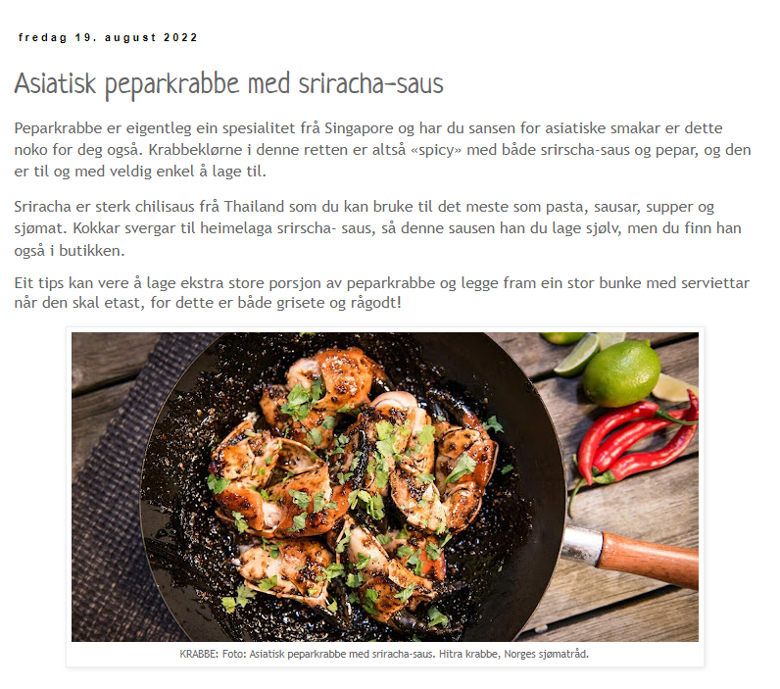
Skrivestil i matbloggar
Her og her finn du døme på oppskrifter frå to nynorske bloggar.
Les dei to tekstane.
Korleis vil du skildre skrivestilen og personlegdomen til dei to bloggarane?
Vis til døme i tekst og bilete.

Slide 20
Bøying i matbloggar
Her og her finn du døme på oppskrifter frå to nynorske matbloggar.
Skroll deg ned til instruksjonsteksten.
Kva for nokre verb finn du her?
Kva form er dei bøygde i?

Slide 21
Oppgåve: Lag eit matblogginnlegg
Finn ein matrett du vil lage
Lag retten
Ta bilete undervegs
Skriv oppskrifta på nynorsk
Oppskrifta skal ha med
Ei overskrift du finn på sjølv
Ein introduksjon til matretten
Ingrediensar
Framgangsmåte
Bilete, gjerne med bilettekst
Prøv å få fram din eigen skrivestil gjennom teksten.

Slide 22
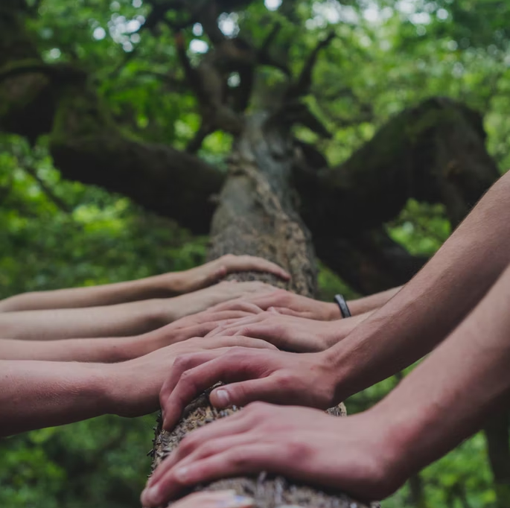
Presenter tekstane saman
Skriv ut tekstane de har laga, og lag ei felles kokebok for klassen.
Samle alle tekstane i ein felles matblogg for klassen.

